Slide 1
Hvordan jobbe helhetlig med forebygging når kommunens rammebetingelser er begrenset?
Hva er kommunens forebyggende ansvar på oppvekstfeltet, og hva snakker vi om når vi snakker om forebygging?

Slide 2

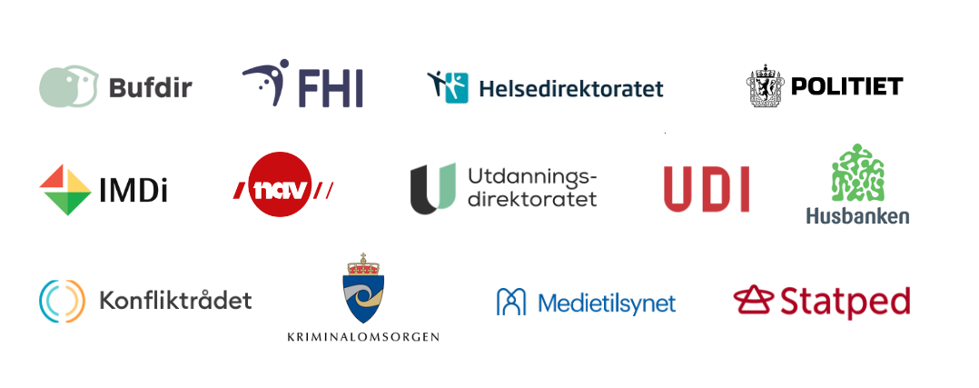
Etatssamarbeidet
Hva skal vi oppnå?
13 etater jobber med å utvikle nye samarbeidsformer
For staten: Styrket tverrsektorielt samarbeid og nye måter å jobbe sammen på
For kommunene: Samordnede føringer, virkemidler og veiledning fra staten
Eksempler på oppgaver og utfordringer vi samarbeider om
For barn og familier: Samordnede tjenester – gode lag rundt barn og unge
Barne- og ungdomskriminalitet
Psykisk helse
Kommunenes forebyggende ansvar på oppvekstfeltet
Felles praksis- og kompetanseutvikling
Bekymringsfullt skolefravær
Notes:
Det er en kjent utfordring at innsatser rettet mot barn, unge og deres familier ikke er godt nok koordinert på tvers av sektorer – hverken nasjonalt eller lokalt, og at barn og unge som trenger hjelp fra flere offentlige instanser, ikke alltid får et tilbud som dekker deres behov. Disse utfordringene har vært kjent i mange år og er godt dokumentert.
I 2021 ble det etablert en kjernegruppe for utsatte barn og unge (KUBU) med 7 departementer som har gått sammen om å koordinere innsatser og virkemidler overfor barn og unge (og kommuner) på tvers av sektorer på nasjonalt nivå. Under denne kjernegruppen, ble det i 2022 etablert et etatssamarbeid for utsatte barn og unge som består av 13 ulike statlige etater som skal støtte opp under departementenes kjernegruppe, og sammen skal jobbe for å gjøre noe med disse utfordringene.
Bufdir leder etatssamarbeidet.
Gjennom styrket tverrsektorielt samarbeid og nye måter å jobbe sammen på, skal etatssamarbeidet bidra til at staten samordner sine innsatser overfor kommuner og statlige tjenester. Staten skal fremstå mer samlet, blant annet ved at virkemidler, veiledning og føringer samordnes. Dette skal tilrettelegge for at kommunene skal kunne tilby samordnede tjenester og gode lag rundt barn og unge.
Etatssamarbeidet samarbeidet med sentrale aktører som KS og Statsforvalter.
Etatssamarbeidet mottar en rekke tverrsektorielle oppdrag på vegne av departementenes kjernegruppe for utsatte barn og unge (KUBU). Her ser dere noen eksempler. Noen eksempler på hva oppdragene dreier seg om, er: veiledning om kommunenes forebyggende ansvar på oppvekstfeltet, identifisering av tiltak for å redusere bekymringsfullt skolefravær og lage nasjonale faglige råd, og utarbeidelse av felles praksis- og kompetanseutvikling.
Vi skal presentere kunnskapsgrunnlaget og tiltak fra oppdraget om kommunens forebyggende ansvar på oppvekstfeltet.

Slide 3












Forebyggingsoppdraget: Utarbeide veiledning om kommunens forebyggende ansvar innen oppvekstområdet
Spørsmålet er om veiledning alene
løser kommunenes utfordringer…
Notes:
Oppdraget som Bufdir fikk sammen med flere andre direktorater, var å utarbeide veiledning om kommunens forebyggende ansvar innen oppvekstområdet. Vi har kalt dette for forebyggingsoppdraget. (klikk)
Vi gikk tidlig gikk i dialog med kommuner, statsforvaltere, fylkeskommuner og en rekke organisasjoner for å undersøke hva som var kommunenes veiledningsbehov.
Og ganske fort så måtte vi stille oss det viktige spørsmålet,(klikk) «Kan veiledning alene løse kommunenes utfordringer?» Det var vi ikke helt sikre på. Alle direktoratene ble derfor enige om at vi ville ta kommunens utfordringer på alvor.
Vi brukte handlingsrommet vårt som direktorater og utfordret departementene som hoppet rett på en løsning, og bestemte oss for å ta et skritt tilbake og sjekke ut hva som egentlig er utfordringene i kommunene, og hva de trenger for å jobbe godt med forebygging blant barn og unge. Hvordan kan vi ta tak i rotårsakene til utfordringene kommunene opplever?

Slide 4
Hvordan løser vi oppdraget?
Vi har:
1. Sammenstilt og innhentet kunnskap om kommunenes utfordringer og behov innen forebyggingsarbeidet
2. Kartlagt kommunenes ansvar innenfor forebyggende oppvekst
3. Vurdert hvordan møte kommunenes behov med innspill fra KS, kommuner, statsforvaltere, Barneombudet og Barne- og ungdomsorganisasjoner
Vi skal:
Gjennomføre tiltak for å møte kommunenes behov
Notes:
Hvordan løser vi oppdraget?
Vi startet med å stille det viktige spørsmålet: Hvilke utfordringer har kommunen i det forebyggende arbeidet, og hva trenger de fra statlige myndigheter?
For å få svar på det, har
Sammenstilt og innhentet kunnskap om kommunenes utfordringer g behov innen forebyggingsarbeidet. Som grunnlag for det har vi sett til:
Rambøll på oppdrag fra Bufdir gjennomført i en Undersøkelse av kommunenes arbeid med forebygging for gode oppvekstsvilkår som ble sendt ut til oppvekstsjefer og ledere for relevante kommunale tjenester i alle landets kommuner.
Vi har sett til pågående studier som er relevante, herunder Menons følgeevalueringer av barnevernsreformen, eller oppvekstreformen, og Helsetilsynets tilsyn med folkehelsearbeidet til kommunene for å fremme god psykisk helse hos barn og unge.
Vi har hentet innspill fra KS, Statsforvaltere, Barneombudet og Barne- og ungdomsorganisasjoner
I tillegg til undersøkelsene, har en gruppe med jurister kartlagt kommunens forebyggingsplikter i sektorlovgivningen, og gjort en vurdering av kommunens forståelse av disse.
Kunnskapsgrunnlag om kommunenes utfordringer og behov ble som nevnt levert til KUBU i desember 2024.
Vi har jobbet videre med Kunnnskapsgrunnlaget og vurdert hvilke tiltak som vil kunne løse kommunens utfordringer. KS og kommuner med flere har Bidratt med nyttige innspill fra kommunens perspektiv også her. I juni leverte vi en plan for arbeidet som inneholdt fire tiltak som kan bidra til å løse noen av kommunenes utfordringer – og som vi er i gang med. Vi vil si noen om tiltakene litt senere –
Først: kunnskapsgrunnlaget

Slide 5
Kommunenes utfordringer og behov
Begrenset økonomi, ressurser og handlingsrom
Sektorisert statlig styring
Ulik forståelse av forebyggingsbegrepet på tvers av nivåer og tjenester i kommuner
Sektorisert og fragmentert innsats i kommunen
Strukturer for medvirkning fra barn og unge varierer
Fragmenterte kilder til kunnskap og statistikk for kommunene
Notes:
Kunnskapsgrunnlaget viser:
Kommunene anser det forebyggende arbeidet for gode oppvekstvilkår som viktig for en bærekraftige kommunesektor, og noen kommuner jobber bra med forebygging og oppvekstvilkår. Men det er store variasjoner mellom kommuner, og mange kommuner opplever utfordringer. Mange av utfordringene er velkjente fra før. Kort oppsummert dreier utfordringene seg om
Begrenset økonomi, ressurser og handlingsrom:
Stram kommuneøkonomi
Uforutsigbar finansiering og prosjektorganisering gjennom tilskuddsordninger
Kortsiktige behov prioriteres – kommunen mangler insentiver til å prioritere «det lille ekstra»
Staten har for høye krav til kommunenes oppgaveløsning
- Sektorisert styring
Fragmentert lovverk og tilhørende veiledning
Statlige sektorsiloer forplanter seg ned i kommunene
Behov for å koordinere og samkjøre styringssignaler
Ulik forståelse av forebyggingsbegrepet på tvers av nivåer og tjenester i kommuner
Hindrer helhetlig forståelse av kommunens ansvar og tverrsektorielt samarbeid
Bidrar til uklar ansvarsfordeling
Sektorisert og fragmentert innsats i kommunen
Variasjoner i hvorvidt kommuner samarbeider på tvers og har etablert strukturer for det
Det fører til uklar ansvarsplassering . Mangler noen som holder i helheten og sikrer koordineringen. (jfr Barneombudets gule vest)
Planer på oppvekstområdet et verktøy for organisering og samarbeid i det forebyggende arbeidet - også variasjoner her.
Store kommuner har flere planer på oppvekstområdet
Store kommuner har i større grad mål og strategier på barne- og ungdomskriminalitet i planene enn små kommuner.
En del kommuner mangler overbygning og systematikk ï det forebyggende arbeidet. Det er variasjoner i systematikken: både i hvilke/hvor mange planer kommunene har, hvorvidt barn/unge har medvirket, om mål og strategier sees i økonomiplanen, om den er forankret i samfunnsdel/arealdel, systematikk og overbygning.
Strukturer for medvirkning fra barn og unge varierer
Medvirkning fra barn og unge på systemnivå er et viktig verktøy i kommunens forebyggende arbeid. De fleste kommuner har lovpålagte ungdomsråd
Variasjoner i administrativ støtte og systematikk
Unge medvirker i utforming av tiltak og planer i 80 % av kommunene, men medvirker oftere i samfunnsdelen enn i arealdelen
Fragmenterte kilder til kunnskap for kommunene
Mange kilder og statistikk fra staten kommunene kan benytte i det forebyggende arbeidet
En del kommuner mangler kompetanse og kapasitet til å ta dette i bruk
Det er ikke rart at kommuner strever når staten ikke er koordinert og siloene forplanter seg nedover. Det er behov for forenkling! Det første vi startet med i oppdraget for å koordinere – var å jobbe med en omforent forstålse av forebyggingsbegrepet på tvers av sektorer.

Slide 6
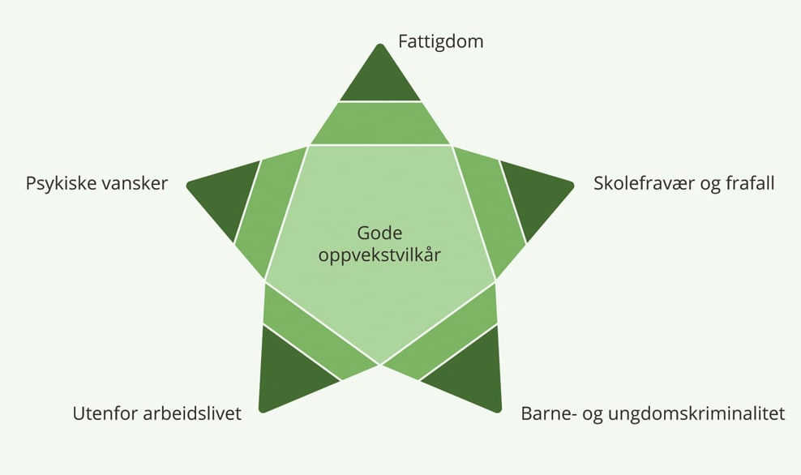
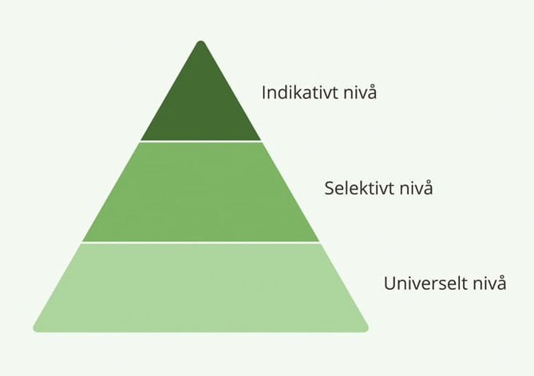
Ulik forståelse av forebyggingsbegrepet
Hva snakker vi om når vi snakker om forebygging?
Forebygging på oppvekstfeltet handler om å bygge gode oppvekstvilkår for alle barn.
Felles risiko-
og beskyttelses-faktorer
Notes:
Trekanten
Denne kjenner sikkert mange her til: den illustrerer de ulike nivåene i forebygging som deles inn utfra hvem som er målgruppa for tiltakene.
Nederst er de universelle tiltakene som retter seg mot alle barn og unge, som skolehelsetjenesten og fritidstilbud og innsatser for å bedre skolemiljø
I midten finner vi tiltakene som retter seg mot de barna som har forhøyet risiko. Et eksempel på tiltak i midten av stjerna kan være økonomisk støtte til fritidsaktiviteter til barn fra fattige familier. gratis kjernetid i barnehagen, foreldrestøtte til barn som viser tegn på risiko for å utvikle adferdsproblemer.
På toppen har vi tiltakene som retter seg mot de barna som allerede har etablerte utfordringer og trenger hjelp, støtte eller behandling. skolefravær, rusproblemer, psykiske vansker, adferdsproblemer. Dette overlapper med behandling, men er med fordi behandling jo forebygger at problemer sprer seg, utvikler seg.
Stjerna Her ser dere flere trekanter satt sammen til en stjerne. I spissene av stjerna ser dere eksempler på noen problemer vi ønsker å unngå i barn og unges liv. Oppmerksomheten vår dras jo gjerne ut mot ytterpunktene, som er de store samfunnsutfordringer som må løses – kriminalitet, psykisk uhelse, vold, rusproblemer utenforskap.
Her ute i spissene har jo problemene allerede oppstått. Skal vi jobbe godt med å forhindre disse problemene, kan ikke all innsatsen rettes i spissene av stjerna. Vi må også jobbe godt innover i kjernen.
Et sentralt poeng med denne stjerna er at kunnskap vi har om risiko- og beskyttelsesfaktorer for ulike problemer i spissene den sier oss at disse ofte er delte og henger sammen. Det vil si at det er de samme faktorene som forebygger at barn faller ut av skolen, som forebygger at barn utvikler psykiske helseplager, eller kommer inn i et kriminelt miljø. Sette inn en faktor som god relasjon til lærer/skolemiljø.
Det vil si at ved å jobbe godt med å styrke viktige beskyttelsesfaktorer og redusere risikofaktorene i barns oppvekst, kan vi forebygge flere ting samtidig. I spissene i stjerna er gjerne sektoransvaret tydeligere. Mens jo lengre inn i stjerna vi kommer, jo mer er innsatsene et delt ansvar på tvers av sektorene i kommunen.
Poenget her, som vi har lagt til grunn i arbeidet, er at gode oppvekstvilkår for alle virker forebyggende.
-------------------
Universelle tiltak og innsatser: til som retter seg mot alle barn og unge. Innsatser for bedre læringsmiljø – skolehelsetjenesten – åpne møteplasser som ungdomsklubber
Selektive tiltak: retter seg mot grupper med høyere risiko for å utvikle problemer eller negativ utvikling – gratis kjernetid i barnehagen, foreldrestøtte til barn som viser tegn på risiko for å utvikle adferdsproblemer, støtte til barn som pårørende
Indikativ – rettet mot de som allerede har utviklet problemer og som har behov for hjelp – skolefravær, rusproblemer, psykiske vansker, adferdsproblemer. Dette overlapper med behandling, men er med fordi behandling jo forebygger at problemer sprer seg, utvikler seg.

Slide 7
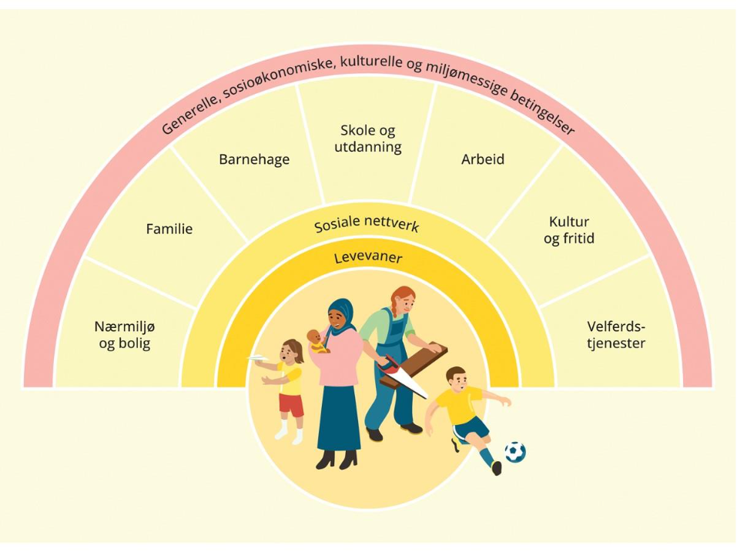
Forebygging på oppvekstomårdet handler om å bygge gode oppvekstvilkår
Notes:
Regnbuen
forebygging er å bygge gode oppvekstvilkår for alle barn. Gode oppvekstvilkår betyr noe mer enn fravær av problemer. Gode oppvekstvilkår på alle arneaer i barns liv vil bidra til å forebygge problemutfall på flere områder både på kort og lang sikt..
(Om modellen: Denne modellen er utviklet av utviklet av Dahlgren og Whitehead og derfor ofte kalt Dahlgren-Whitehead regnbuediagrammet.
Den ble presentert i deres rapport fra 1991 med tittelen "Policies and strategies to promote social equity in health."
Modellen illustrerer hvordan ulike faktorer, fra individuelle livsstilsvalg til bredere sosioøkonomiske, kulturelle og miljømessige forhold, påvirker helse.)

Slide 8
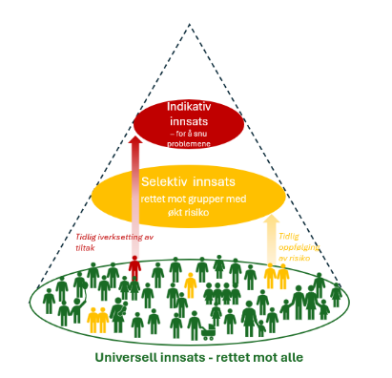
Notes:
Trekant med folk:_
Viktig presisering er at når vi snakker om det universelle nivået her så er ikke det nødvendigvis ensbetydende med «før» man utvikler risiko eller problemer. Det universelle er innsats og tiltak rettet mot alle barn også de som har forhøyet risiko og de som allerede har utviklet noen problemer – den universelle innsatsen skal treffe alle.
Et annet viktig poeng å få fram her er at hvor utsatt, sårbar et barn er jo i stor grad avhengig av konteksten og situasjonen barnet lever i – det er ikke fastlåste kategorier
innsats på det universelle nivået handler jo om å påvirke denne konteksten og dermed forebygge behovet for individorienterte tiltak lengre opp i pyramiden

Slide 9


Kommunens ansvar og forankring i lovverket
§
Kommunen har et forebyggende ansvar som skal bidra til at barn og unge har gode oppvekstsvilkår.
Ansvaret er forankret i flere lovverk, med til dels overlappende mål og virkemidler.
Ansvaret oppfylles gjennom kommunens samlede tjenestetilbud til barn, unge og familier, og omfatter tiltak rettet mot:
  alle barn
  grupper av barn med særlige levekårsutfordringer
  Kommunene står fritt til å organisere det forebyggende arbeidet med utgangspunkt i lokale forhold.
§
§
§
Notes:
Som nevnt innledningsvis – omhandler oppdraget kommunens forebyggende ansvar. For å støtte kommunene i det forebyggende ansvaret, er det behov for å se på hvordan dette er forankret i lovverket.
Bakgrunnen for oppdraget var at kommunen har et helhetlig ansvar for å forebygge og bidra til å bygge gode oppvekstvilkår for alle barn. Dette ansvaret ivaretas gjennom kommunens samlede tjenester og tilbud til barn, unge og deres familier.
og omfatter tiltak rettet mot:
alle barn
grupper av barn med særlige levekårsutfordringer
Kommunens ansvaret er nedfelt i ulike sektorlover, med til dels overlappende formål og ulik omtale av forebygging, og hva som skal forebygges.
- Noe vi har sett at er en barriere for en helhetlig innsats i kommunen.

Slide 10

Kommunens forebyggingsplikter
Hvilke bestemmelser, samlet sett, bidrar til å gi en oversikt over kommunens helhetlige ansvar for å bidra til at barn og unge har gode oppvekstsvilkår?
Notes:
I kartleggingen av kunnskapsgrunnlaget, har derfor sett på helheten i kommunenes ansvar for forebygging og gode oppvekstvilkår. .
Hvilke bestemmelser, samlet sett, bidrar til å gi en oversikt over kommunens helhetlige ansvar for å bidra til at barn og unge har gode oppvekstsvilkår?

Slide 11
Kommunens forebyggende ansvar for gode oppvekstsvilkår for barn og unge
Grunnloven
Barnekonvensjonen
FN-konvensjonen om rettigheter til menneske med nedsatt funksjonsevne (CRPD)
Den europeiske menneskerettskonvensjonen (EMK)
Kommuneloven
Likestillings- og diskrimineringsloven
Forvaltningsloven
Tolkeloven
Folkehelseloven
Plan- og bygningsloven
Enkelte bestemmelser i barnevernsloven
Boligsosialloven
Kulturloven, folkebiblioteksloven, friluftsloven, alkoholloven og tobakkskadeloven
Helse- og omsorgs-tjenesteloven | Barnehage-loven | Opplærings-loven | Sosialtjeneste-loven | Barneverns-loven | Krisesenter-loven | Integrerings-loven
Notes:
Åshild:
-I denne oversikten har vi forsøkt å samle alle lovene som er med på å ramme inn kommunens forebyggende ansvar.
-Og det som blir tydelig her er at noe ansvar er lagt til kommunen gjennom en bestemt tjeneste, som ansvaret i skole, helse og barnevern, som er illustrert i de grønne feltene på tvers helt nederst her.
-Mens andre deler av ansvaret kun er bestemt lagt til kommunen, som selv kan velge hvordan de vil oppfylle ansvaret sitt på tvers av sektorer og tjenester, dette er da illustrert i feltene som ligger over. Så for å komme frem til dette har vi måttet samarbeid tett med juristene i de andre direktoratene.
-Og som om dere delvis kan se bare av oversikten her, så er kommunens forebyggende ansvar i dag er fragmentert forankret og delvis overlappende.
-Gjennom dialog med kommunene kommer det også frem at ulike aktører har ulik forståelse av hva som er kommunens forebyggende ansvar, og at forståelsen gjerne er preget av den sektoren man selv har tilhørighet til.
Irene : Et eksempel på det er barnevernsloven § 15-1, som gjelder kommunens ansvar for å forbygge atferdsvansker og omsorgssvikt hvor det står i bestemmelsen at kommunen skal lage en plan for dette arbeidet. Dette er da altså en plikt som ligger på det blå feltet, plikter som gjelder for kommunen og ikke for barnevernstjenesten. Det at denne plikten retter seg bare mot et problemutfall, å forebygge omsorgssvikt og atferdsvansker, og at den i tillegg er plassert i en sektorlov, gjør at det kan være vanskelig for kommune å ivareta helheten og se den i sammenheng med andre tiltak og øvrig planarbeid.
Det at vil har laget en slik samlet oversikt over alle lovene som er med på å ramme inn kommunens forebyggende ansvar, har vi fått tilbakemeldinger på at har vært til god hjelp for kommunene.

Slide 12
Hva vil vi oppnå?
Samfunnsmål:
Alle barn og unge har gode oppvekstvilkår.
Effektmål:
Kommunene jobber systematisk og helhetlig med å bygge gode oppvekstvilkår.
Statens virkemidler (pedagogiske, økonomiske, juridiske) gir kommunene god støtte, handlingsrom og rammer i arbeidet med å bygge gode oppvekstvilkår.
Notes:
Samfunnsmål:
Alle barn og unge har gode oppvekstvilkår.
Effektmål:
Kommunene jobber systematisk og helhetlig med å bygge gode oppvekstvilkår.
Statens virkemidler (pedagogiske, økonomiske, juridiske) gir kommunene god støtte, handlingsrom og rammer i arbeidet med å bygge gode oppvekstvilkår.
For å spole litt tilbake: Formålet med oppdraget, slik KUBU har formulert det, er å utarbeide veiledning eller annen faglig kompetansestøtte til kommunene om deres forebyggende ansvar innen oppvekstområdet, for å sikre god kvalitet i tilbudet. Samtidig gir kunnskapsgrunnlaget som vi har vist her. klare indikasjoner på at utfordringene ikke alene kan løses av veiledning eller annen faglig kompetansestøtte. Samarbeidende etater har lagt hele kunnskapsgrunnlaget til grunn i arbeidet og ser på flere typer tiltak som vil kunne møte kommunens utfordringer. Det er også behov for å ta tak i rotårsakene til utfordringene kommunene opplever

Slide 13




Fire tiltak for å møte kommunenes utfordringer og behov
En tverrsektoriell oppvekstpakke
Utrede strukturer for veiledning og kompetansestøtte til kommunene
Utrede behov for regelverksendringer
Utrede mer stabil finansiering av kommunens arbeid på oppvekstområdet
Notes:
Som vi allerede har hintet om, er det ikke kun veiledning til kommunene vi jobber videre med og skal levere til departementene. Vi har tenkt større og kommet frem til en pakke med hele 4 tiltak som vi håper vil bidra til å løse kommunenes utfordringer og forenkle kommunens arbeid på både kort og lang sikt – samlet og hver for seg.
Oppvekstpakka: Det tiltaket som i størst grad svarer ut det opprinnelige oppdraget er at vi skal lage en felles oppvekstpakke. Tiltaket tar utgangspunkt i vår helhetlig forståelse av forebygging og forebyggingsstjerna vi akkurat har presentert. Og har som mål å gi kommunene et godt utgangspunkt for det helhetlige arbeidet, med oversikt over lovverket, veiledning og forskning om hva som styrker barns oppvekstsvilkår.
Som nevnt har vi også sett på en del tiltak som vi håper vil ta tak i rotårsakene, som vi kunne gi effekt på lengre sikt og skal derfor også:
Utrede strukturer for hveiledning og kompetansestøtte til kommunene: hvem støtter kommuner i det forebyggende arbeidet, og hvordan vi kan koordinere dette bedre på tvers av sektorer?
Utrede behov for regelverksendringer: Vi skal se på behovet for å rydde i lovverket og vurdere behovet for å tydeliggjøre kommunens ansvar på en enklere måte. Det
Og vi skal se på hva som kan gi kommunene mer stabil finansiering på, og med det legge til rette for langsiktige innsatser i kommunens arbeid med å bygge gode oppvekstvilkår. (Si noe om programfinansiering i statsbudsjettet)

Slide 14
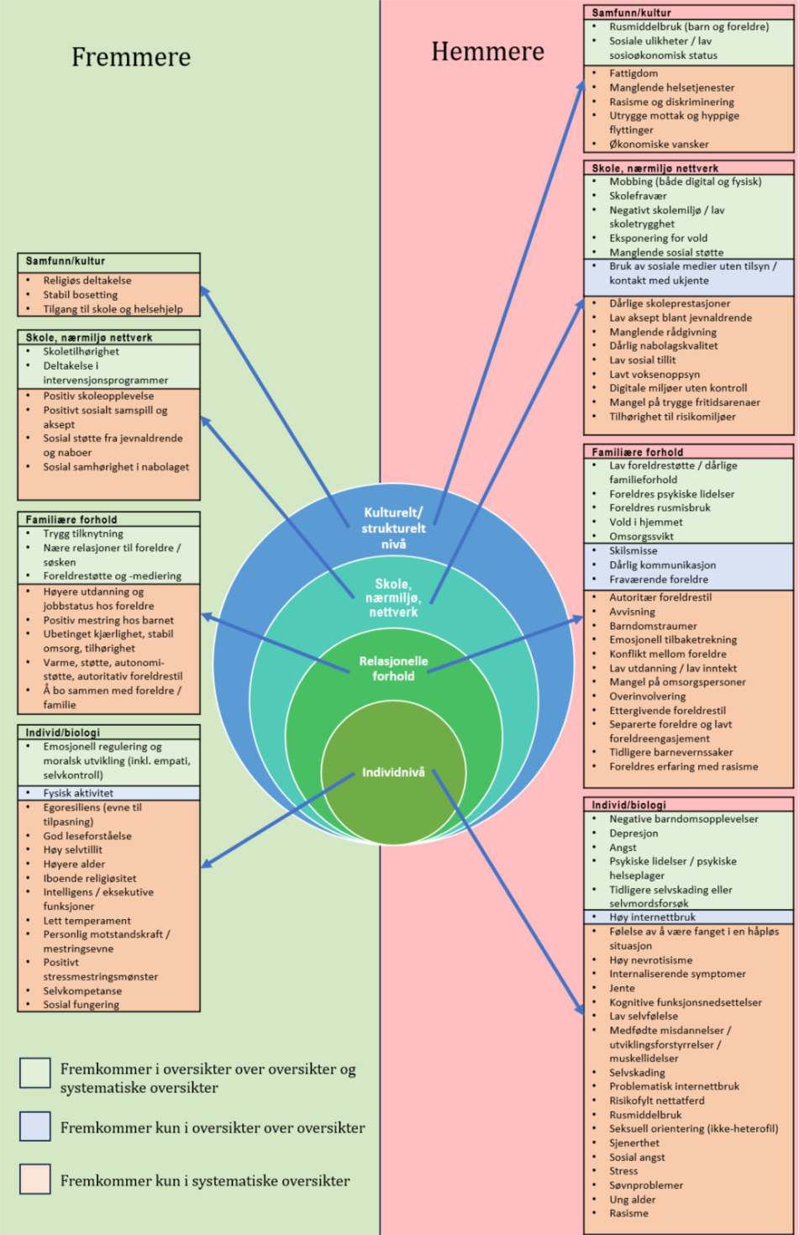
Hva hemmer og fremmer gode oppvekstvilkår?
Notes:
Metodikk – retningslinjemetodikk elementer -
Kunnskapsbasert
Gjennomsiktighet
Bruk av «ekspertgruppe» kommuner og direktoratene i fellesskap diskutere og ta stilling til det som kommer fram i deres oppsummering

